Slide 1
ニューラルネットワークによる大喜利の面白さ判定
湘南工科大学
●山富 龍，マハブービ シェヘラザード，二宮 洋

Slide 2
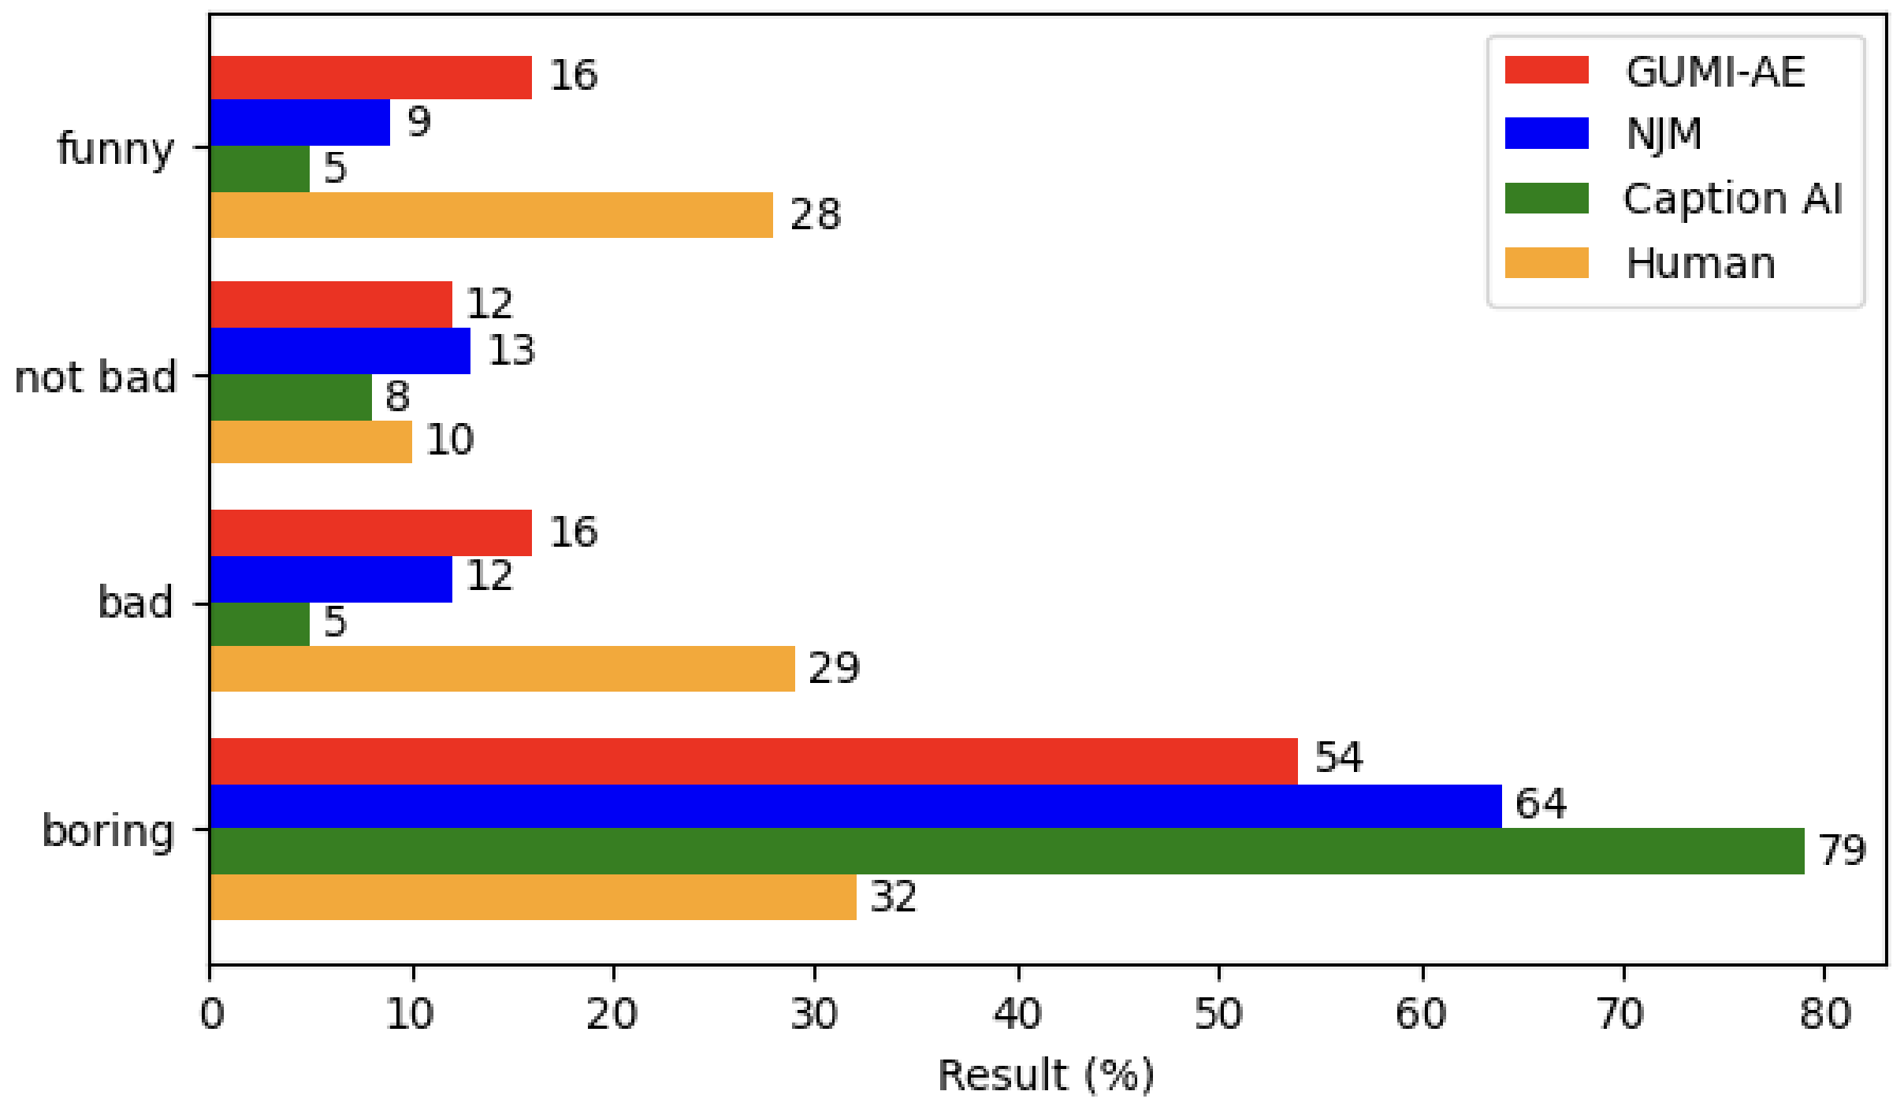
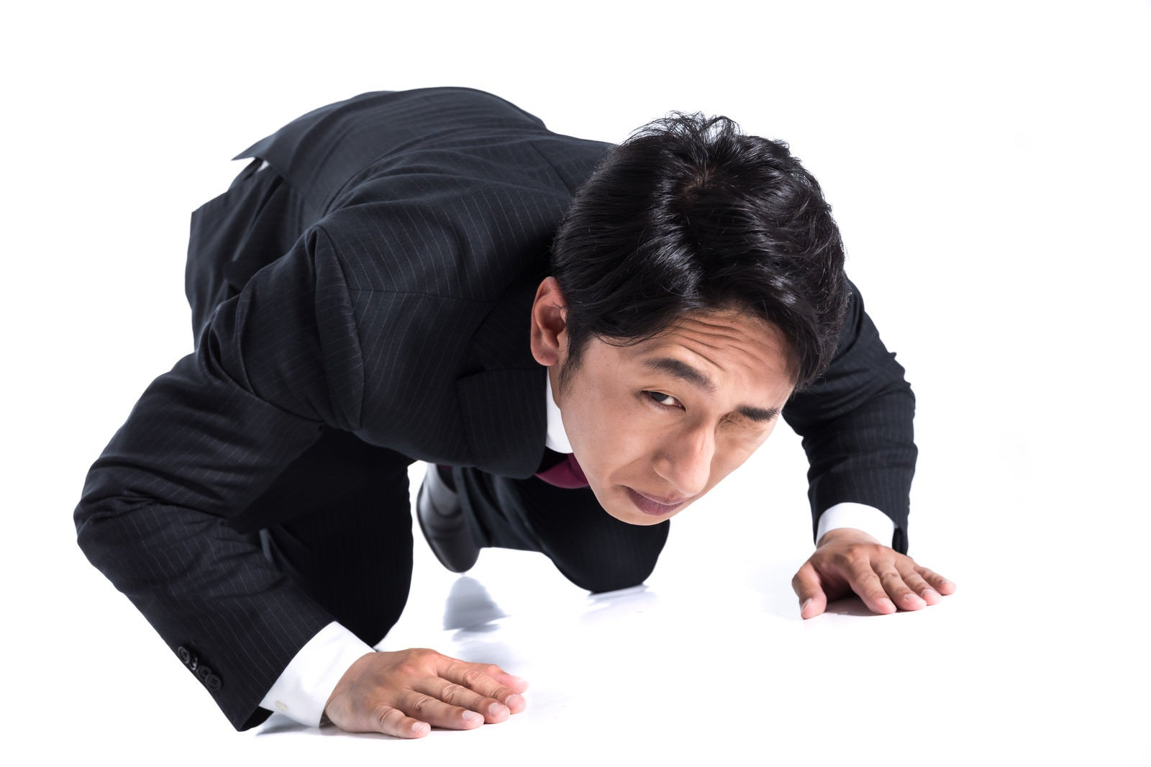


研究背景
画像に対し面白文章(大喜利)を生成するAI[1,2]
  ・大喜利生成AIは画像に適した大喜利を生成
  ・生成された大喜利の面白さはアンケートでのみの評価
大喜利生成AI
サラリーマンの
一夜干し
評価
Funny
Not Bad
Bad
Boring
アンケートの結果[2]
[1] 美濃口 宗尊, 他，“Neural Joking Machine”，精密工学会誌，vol.85，no.12，pp.1151-1156, 2019.
[2] R. Yamatomi, et al.,“Generative Model of Suitable Meme Sentences for Images Using AutoEncoder,”Proc. PRICAI, pp.237-248, 2023.

Slide 3
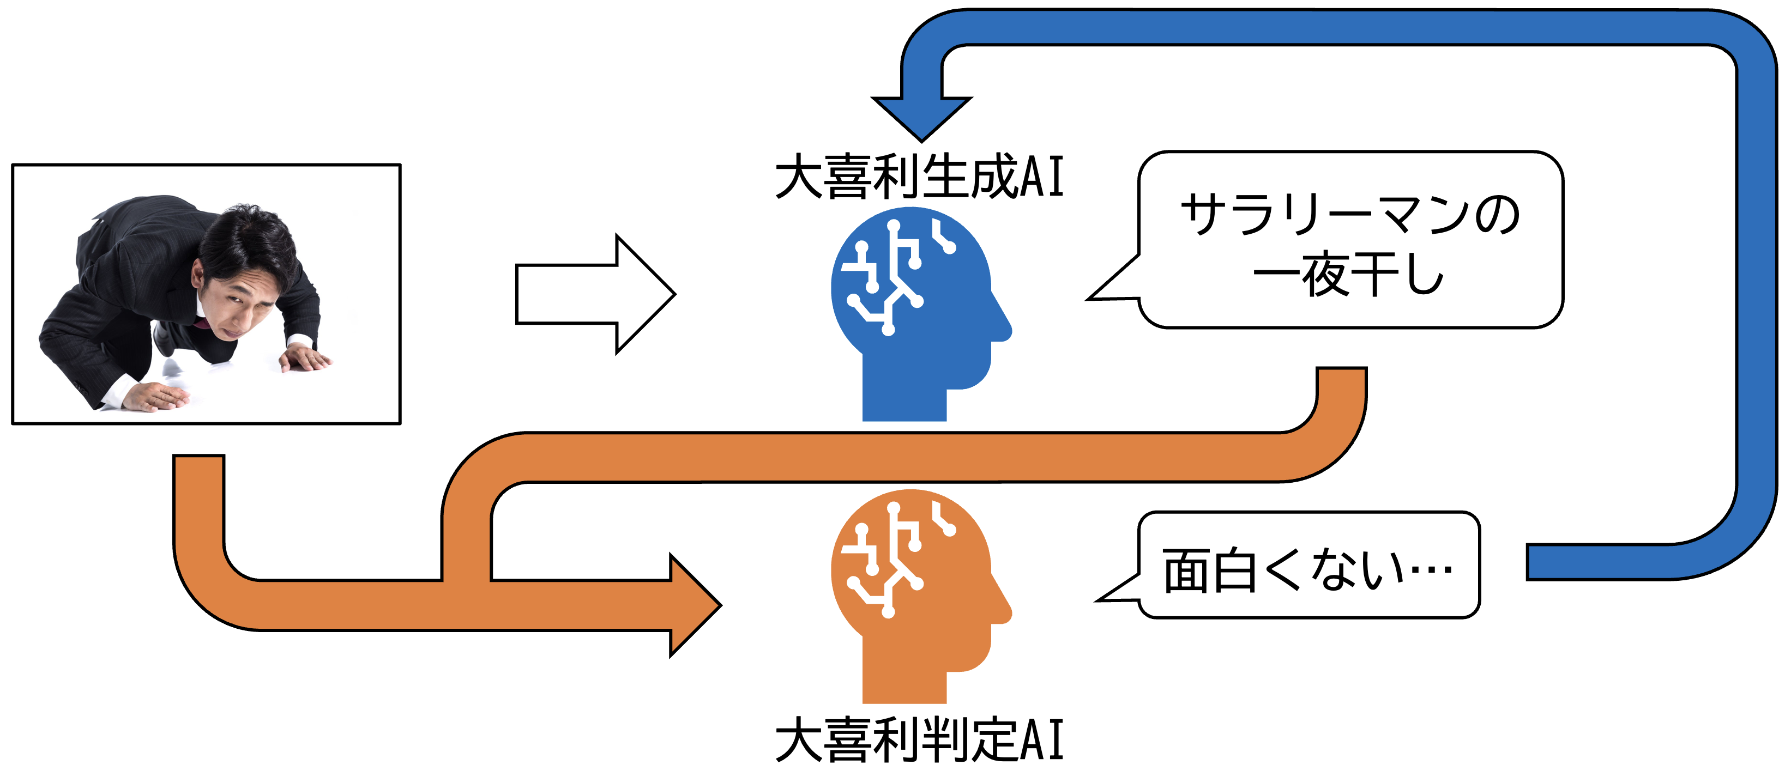
大喜利判定AIが実現すると
大喜利を定量的・リアルタイムに評価可能
判定AIが面白いと判定する大喜利を生成するよう生成AIを学習
  RLHF，SeqGANのアプローチ[3]
重みを更新
[3] L. Yu,et al.,“Seqgan: Sequence generative adversarial nets with policy gradient,” Proc. AAAI, vol.31, no.1, 2017.

Slide 4
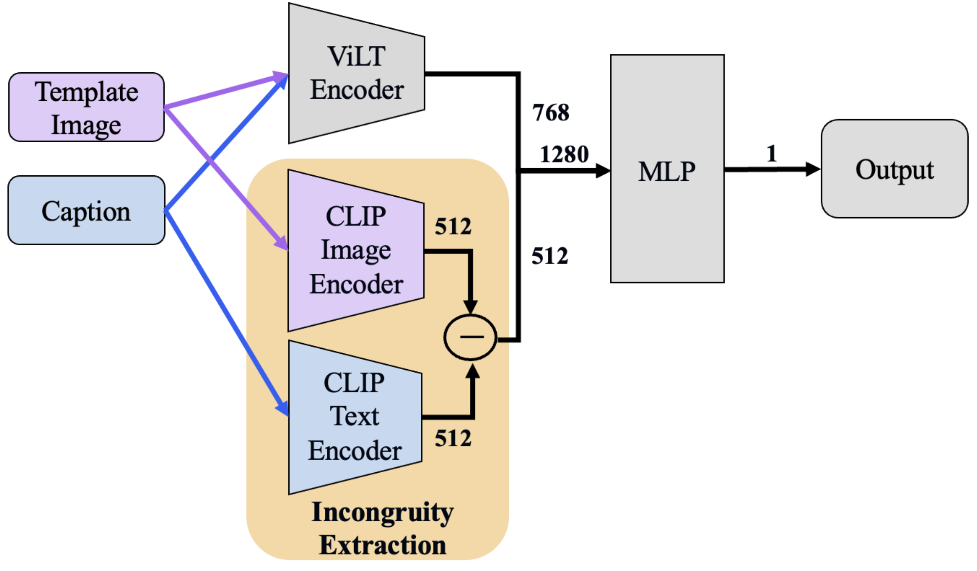
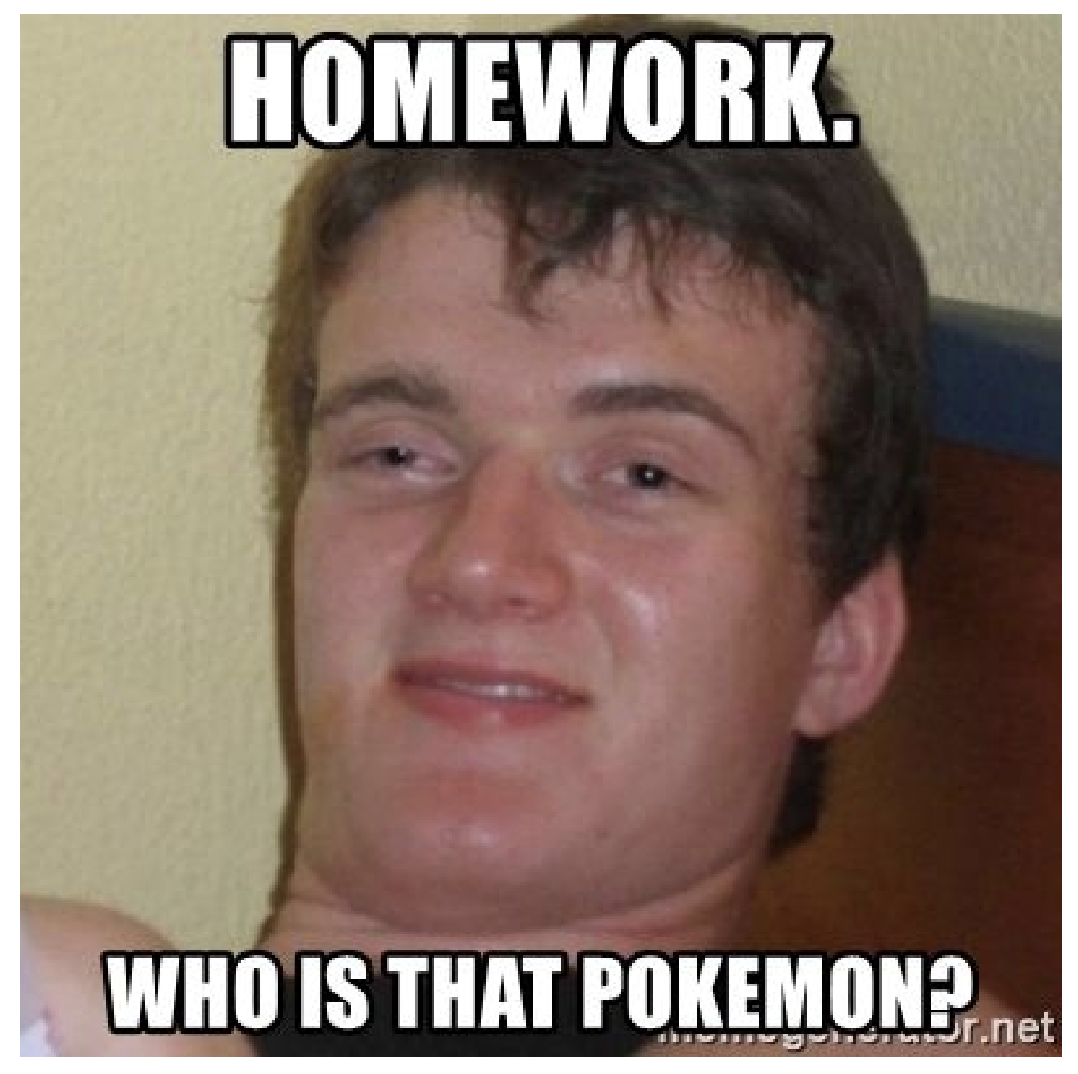
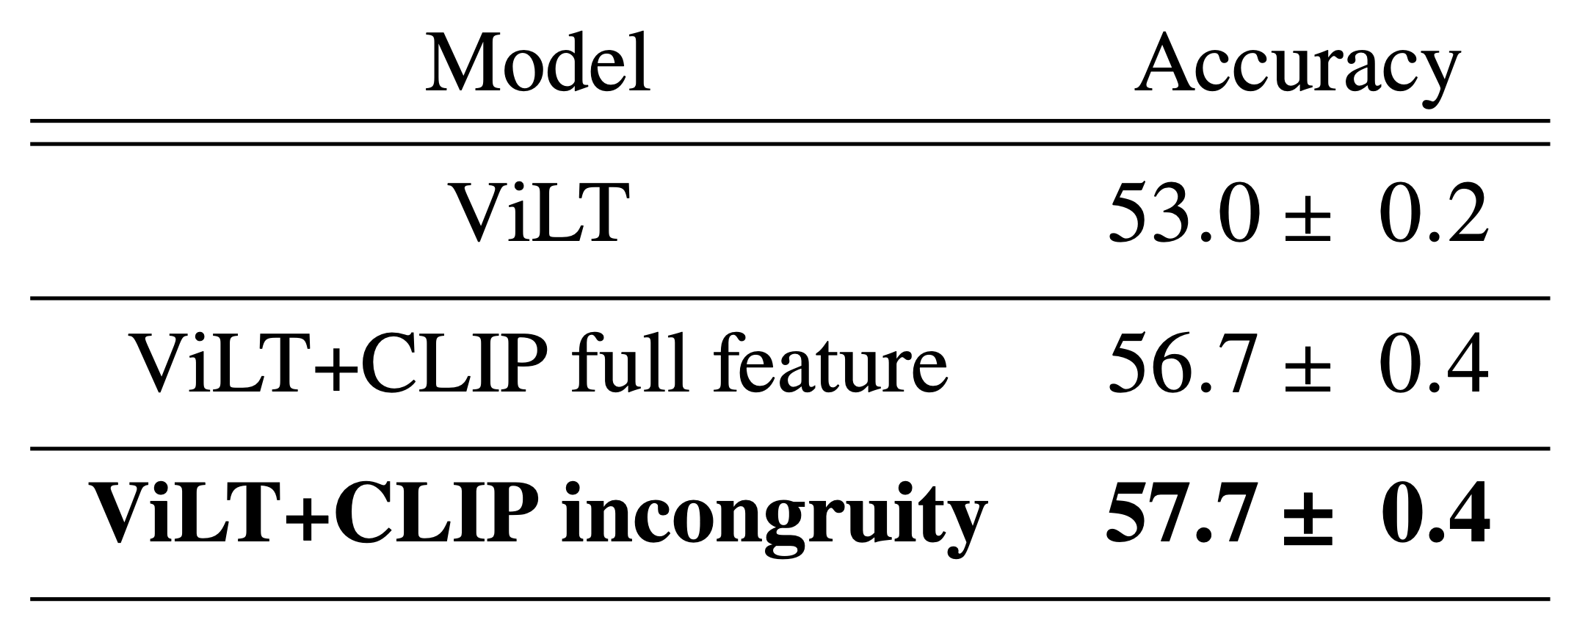
従来手法[4]
Memeが面白いか否か判定するAI
  Meme Generator[5]からMemeをスクレイピングし，面白いか否かを人手で評価
  画像・文章埋め込みモデルであるCLIP，ViLTを用いて分類
[4]のモデルの学習結果
ユーモア特有の
ズレを差分で表現
[4] K. Tanaka, et al., "Learning to evaluate humor in memes based on the incongruity theory," Proc. the Second Workshop on CAI2. 2022.
[5] Imgflip LLC, Meme Generator, https://imgflip.com/memegenerator, 最終確認日: 2026/2/23.

Slide 5

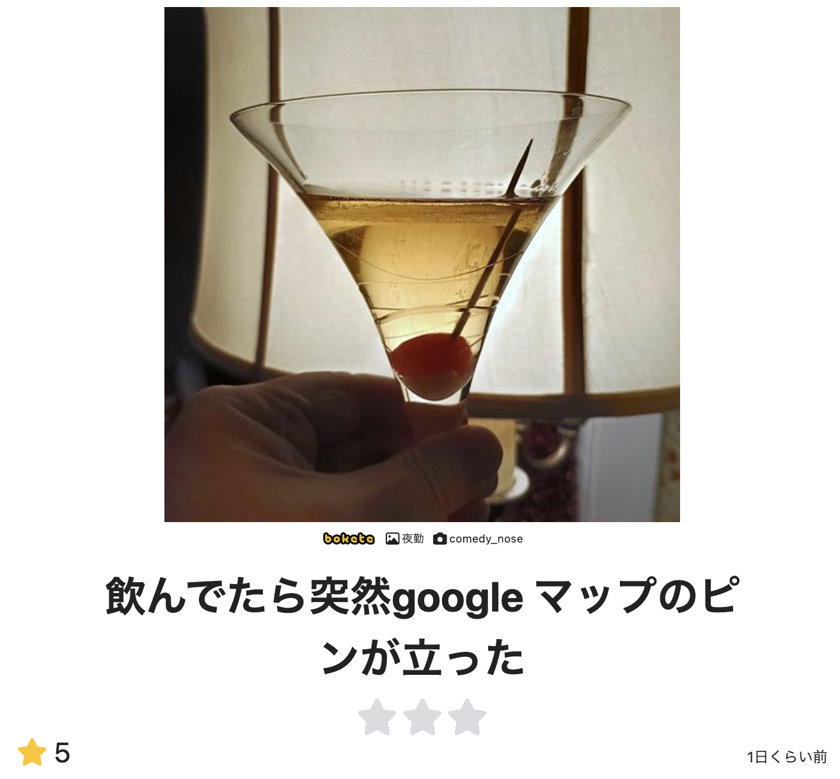
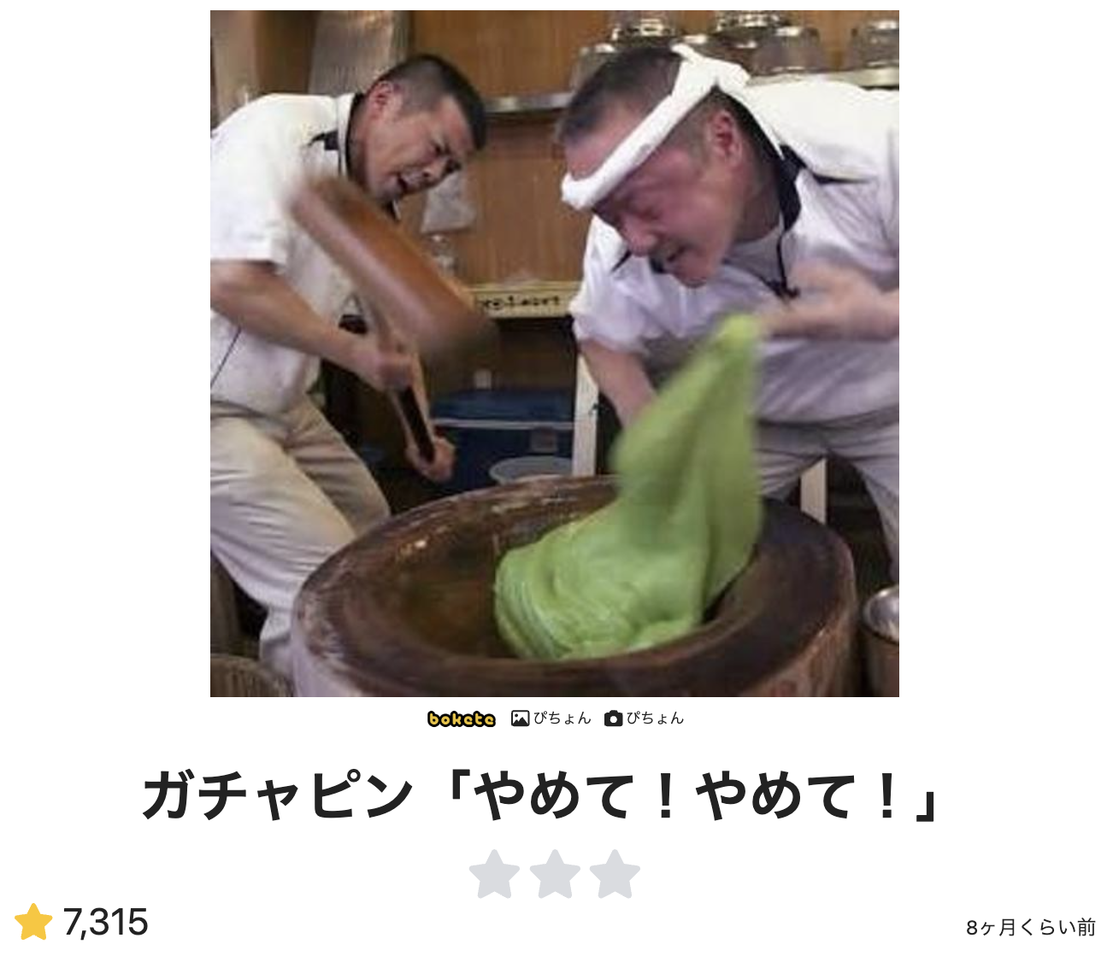

提案手法
大喜利投稿サイト「ボケて」[6]から大喜利を収集
画像と文章を入力とし，大喜利として面白いかを判定するAI
学習
大喜利判定AI
[6] 株式会社オモロキ，ボケて，https://bokete.jp/，最終確認日: 2026/2/23．

Slide 6
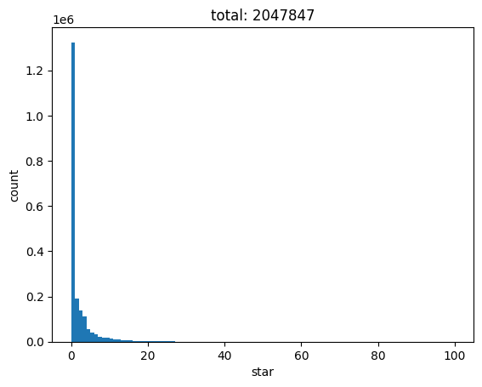
ボケての大喜利の特性
・ユーザは大喜利を閲覧し★0〜★3までで評価
・大喜利がこれまでに得た星の総数のみ取得可能
・星の総数が0の大喜利が半数以上
平均 | 10.33
中央値 | 0
最大値 | 139612
最小値 | 0
標準偏差 | 316.84

Slide 7
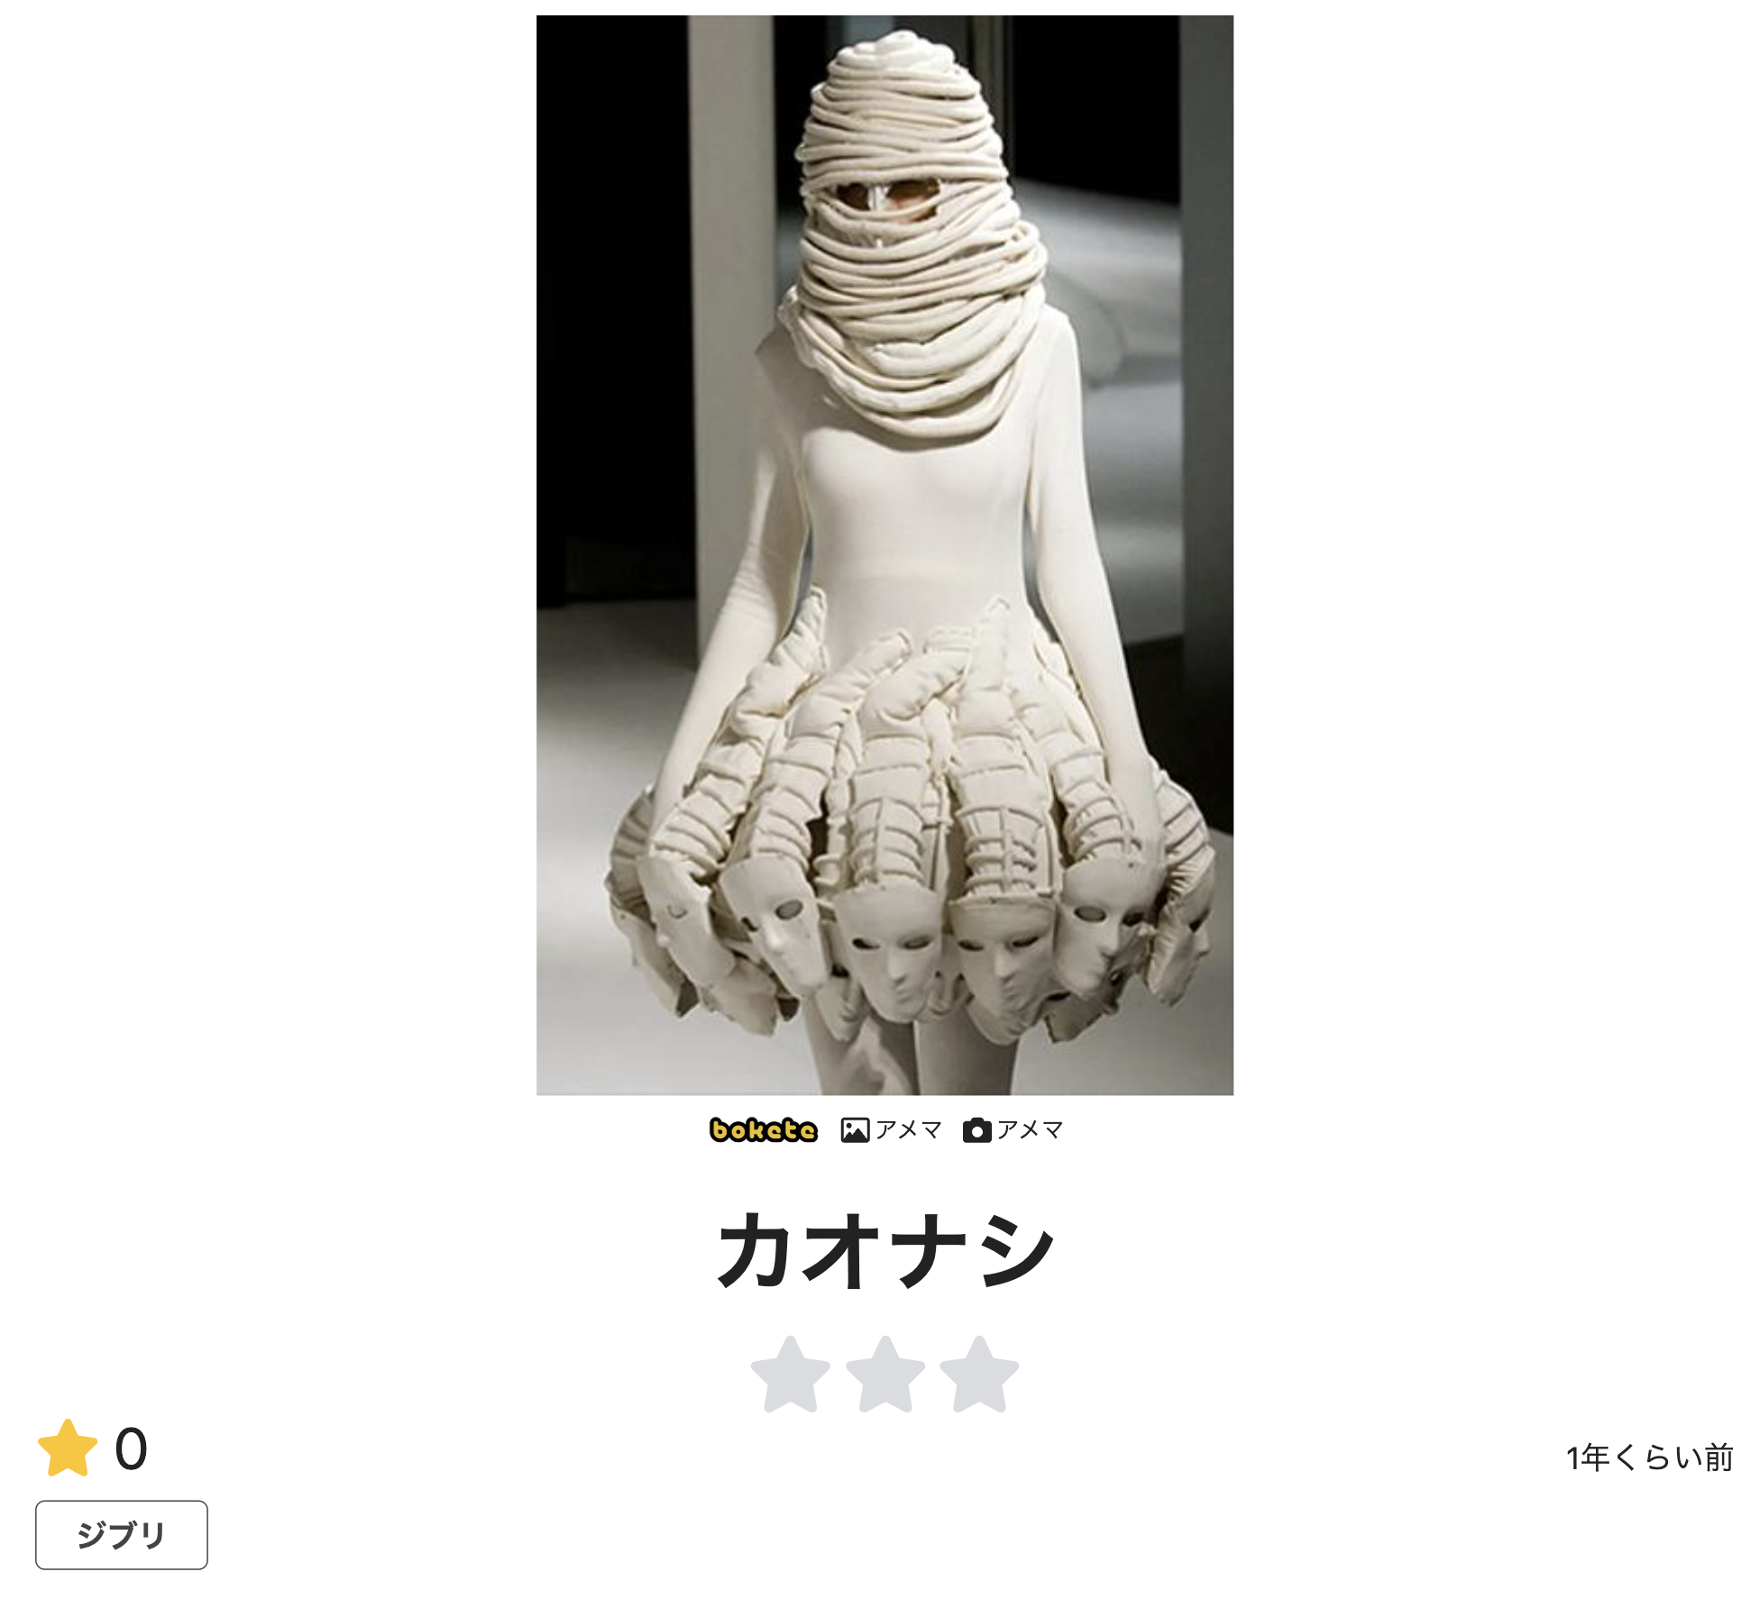
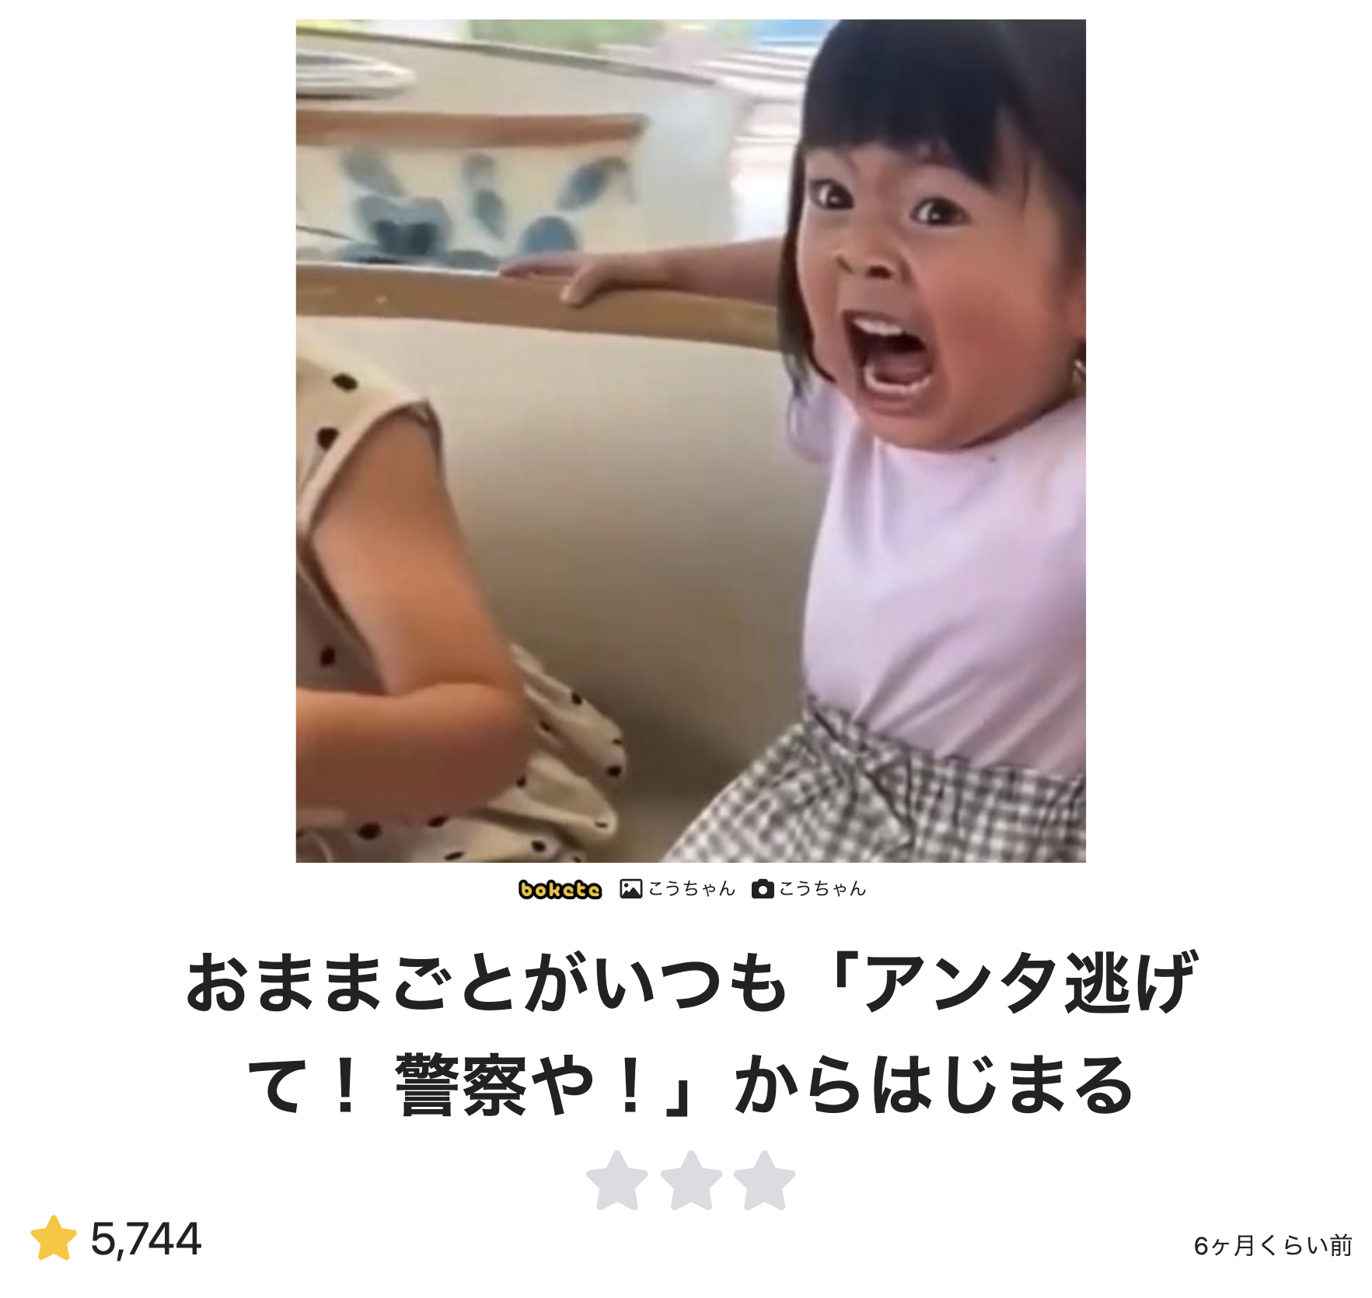
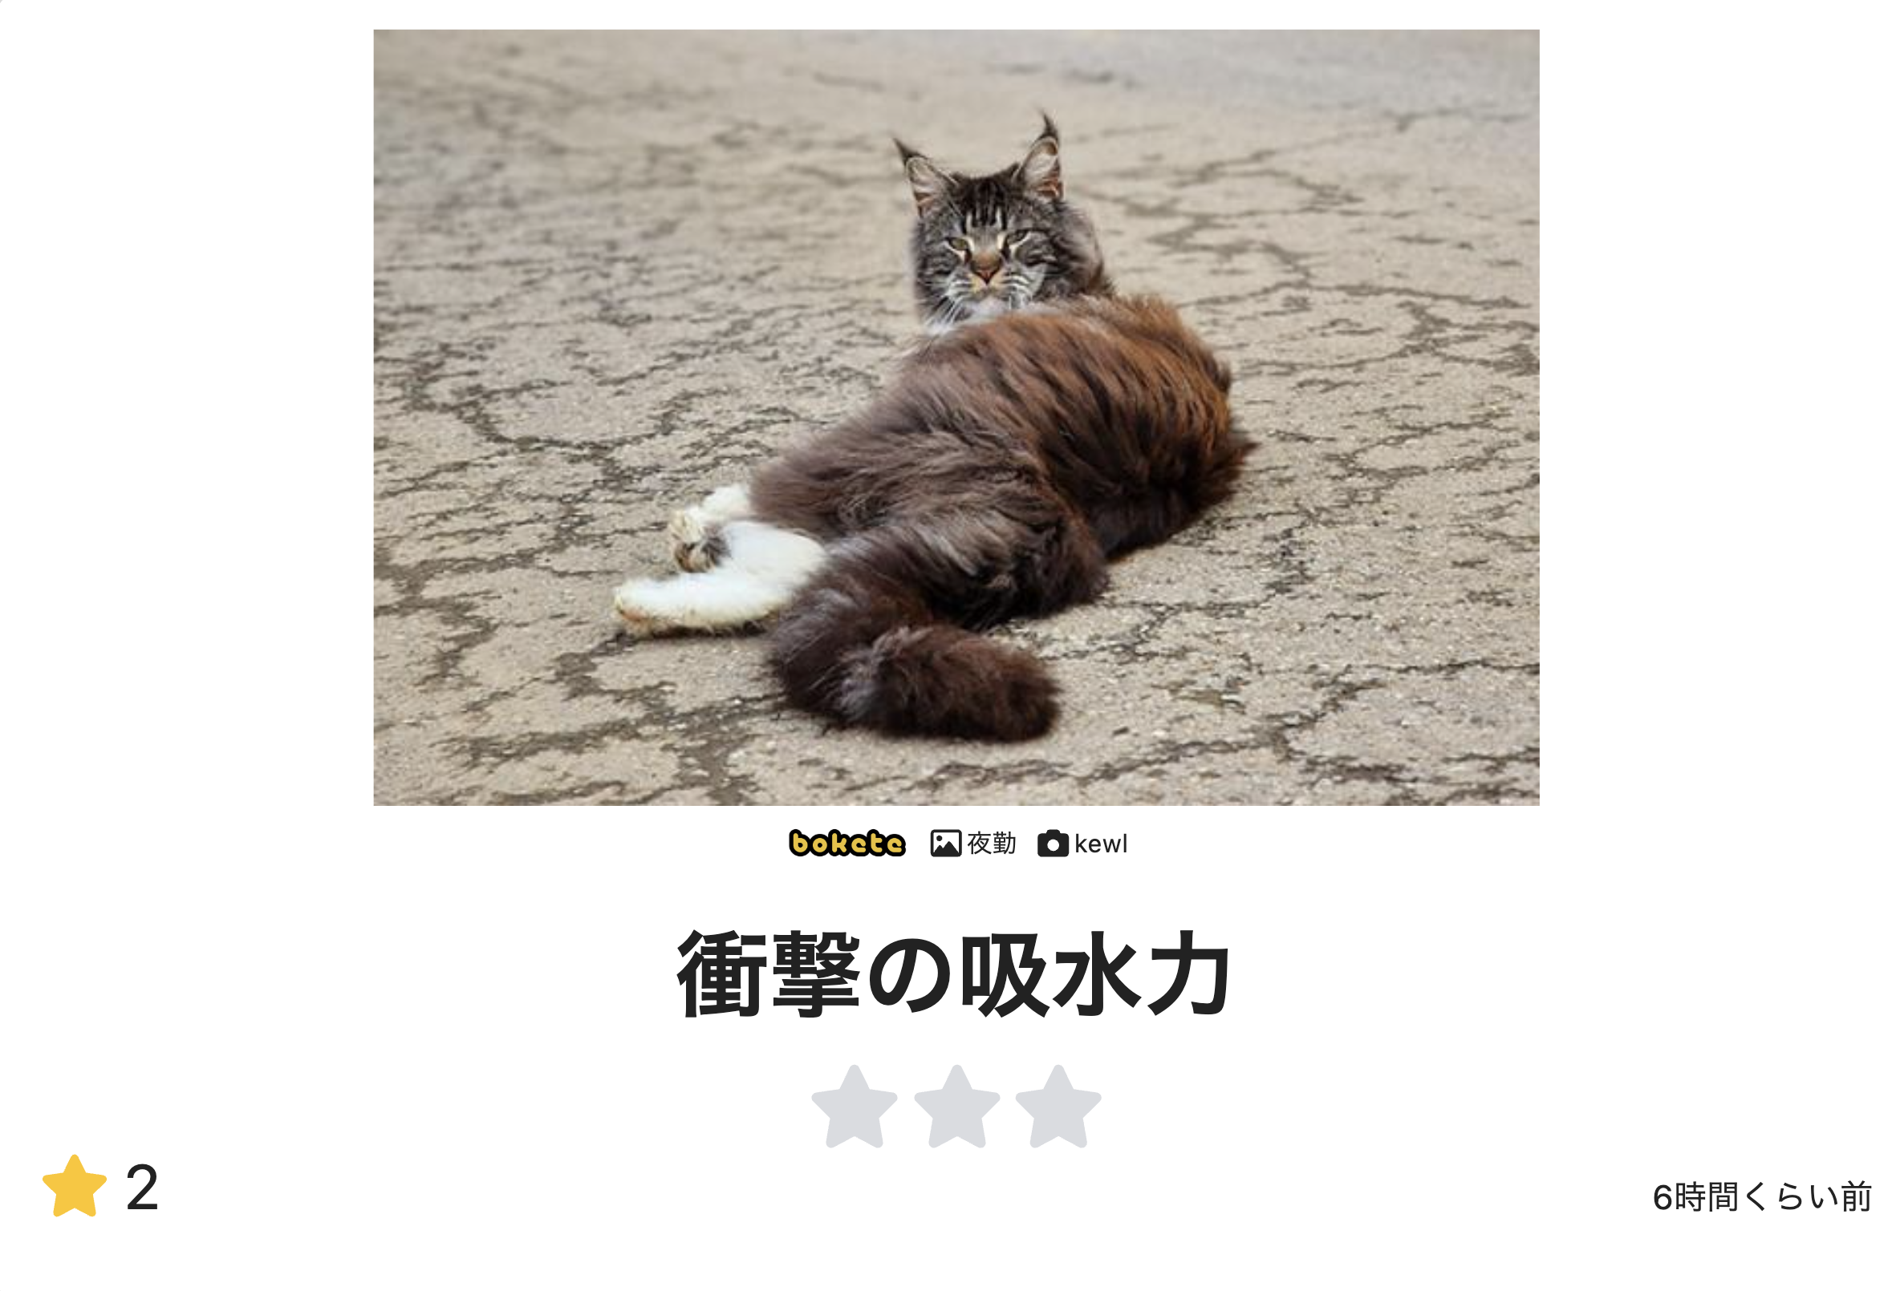
ボケての大喜利の特性
星の数 | 備考
多い | 多くの人が高い評価をした面白い大喜利
1, 2 | 満点が得られないやや面白い大喜利
0 | ・誰も面白いと評価しなかったつまらない大喜利 ・誰にも閲覧されなかった面白い大喜利
a

Slide 8
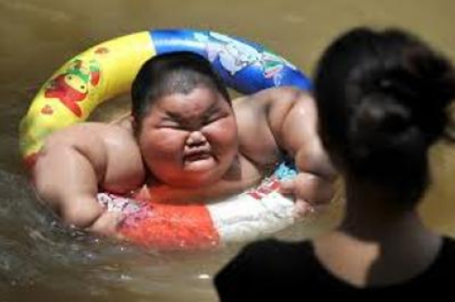
データセット
画像
条件 | AI[7,8]が生成した キャプション | 星1の大喜利 | 星がしきい値以上の 大喜利
例 | プールにいる太った男 | 飼ってくれよー！！ (⭐️1) | 空気入れる方間違えた (⭐️1,492)
ラベル | 面白くない | やや面白い | 面白い
a
[7] Hugging Face，Salesforce/blip2-flan-t5-xxl，https://huggingface.co/Salesforce/blip2-flan-t5-xxl，最終確認日: 2026/2/23．
[8] Hugging Face，Mitsua/elan-mt-bt-ja-en，https://huggingface.co/Mitsua/elan-mt-bt-ja-en，最終確認日: 2026/2/23．

Slide 9
各しきい値における星の分布
星(以上) | 大喜利数 | 全体に占める割合
1 | 706,406 | 100%
2 | 519,894 | 73.60%
3 | 385,894 | 54.63%
10 | 96,220 | 13.62%
20 | 34,462 | 4.88%
30 | 22,215 | 3.14%
40 | 19,089 | 2.70%
50 | 17,675 | 2.50%
60 | 16,704 | 2.36%
70 | 15,969 | 2.26%
80 | 15,334 | 2.17%
90 | 14,830 | 2.10%
100 | 14,426 | 2.04%
星2以下の大喜利は36%

Slide 10
データセット
・面白い大喜利と同数になるよう，他のラベルのデータをアンダーサンプリング
・99%を学習用データ，1%を検証用データとして用いる
しきい値 | 面白くない | やや面白い | 面白い
20 | 31,491 | 31,821 | 37,281
40 | 18,841 | 18,681 | 20,546
60 | 16,586 | 16,478 | 17,921
80 | 15,380 | 15,113 | 16,451
100 | 14,540 | 14,280 | 15,469
⭐️ | 0 | 1 | 2 | 3 | 4 | 5 | 6 | 7 | 8 | 9 | 10 | 11 | 12 | 13 | 14 | 15 | 16 | 17 | 18 | 19 | 20 | 21 | 22 | 23 | 24 | 25 | …
やや面白い
面白い

Slide 11
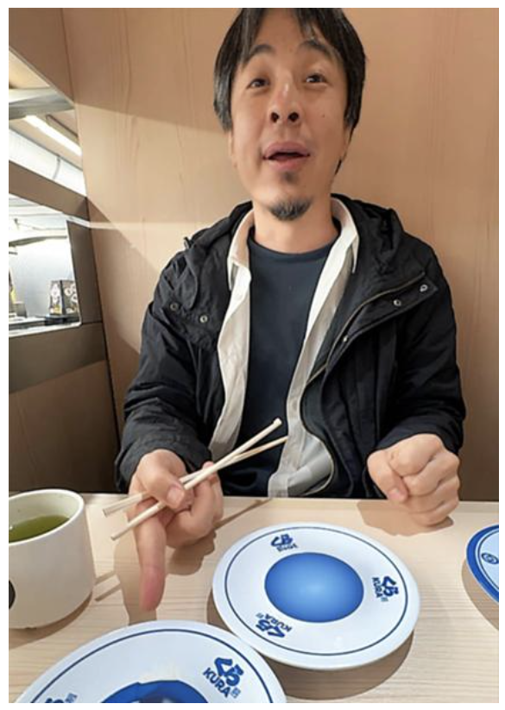


モデル
画像・文章のエンコーダとしてJina_v4[9]を用いる
  [4]と同様に特徴量の差分を入力する
Jina_v4
I.E.
2,048
面白い
$$×3$$
ソースとか
あるんすか？
S.E.
2,048
6,144
4,096
Concat.
Dense
Dense
やや面白い
Leaky ReLU
$$⊖$$
面白くない
差分を計算
[9] M. Günther, et al., "jina-embeddings-v4: Universal embeddings for multimodal multilingual retrieval," Proc. the 5th Workshop on Multilingual Representation Learning, 2025.

Slide 12
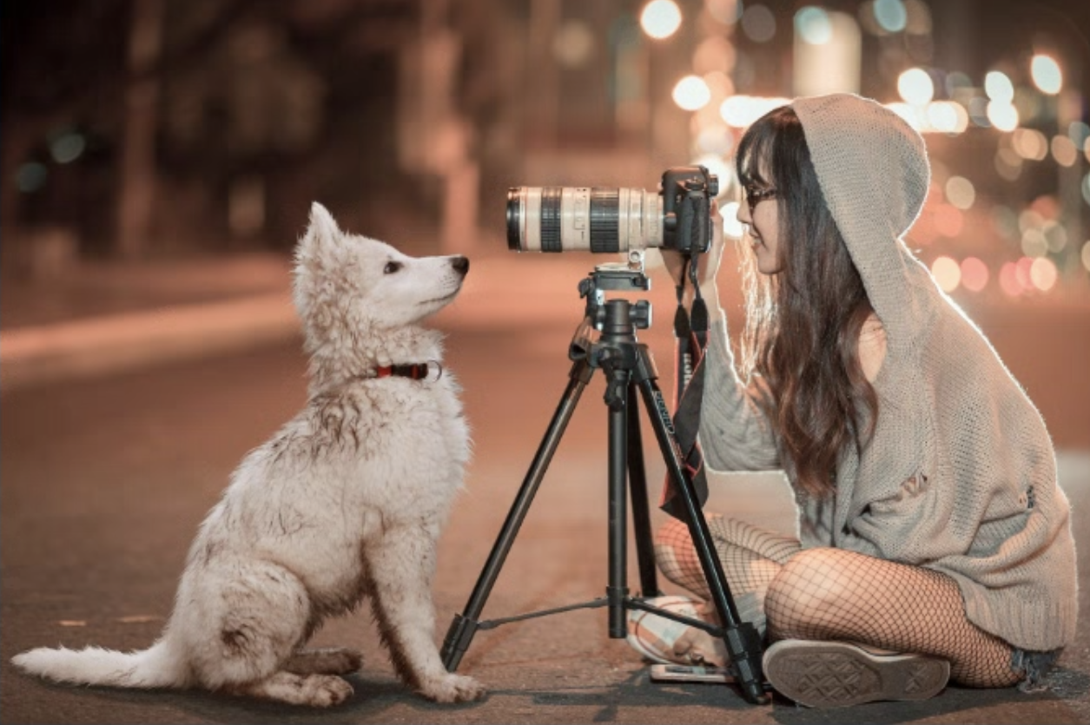







Jina_v4
適当な画像と文章でコサイン類似度を計算
Jina_v4
コサイン類似度
I.E.
$$f_{I}$$
カメラを構えた女性と犬
S.E.
$$f_{S_{1}}$$
$$0.6445$$
マルチリンガル
油マシマシ
ラーメン
$$f_{S_{2}}$$
$$0.2461$$
A woman and a dog with a camera set up on the ground
$$f_{S_{3}}$$
$$0.7383$$

Slide 13
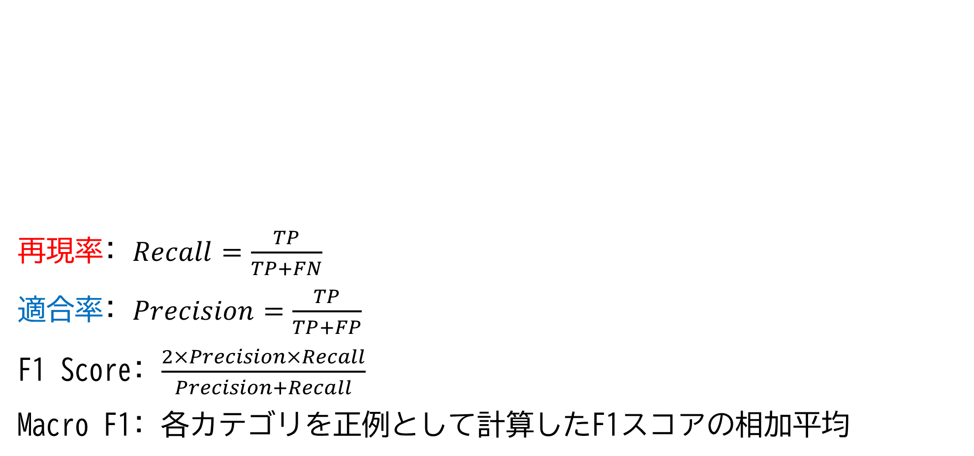
Macro F1
 |  | 予測
 |  | 面白い | やや面白い 面白くない
教師信号 | 面白い | TP | FN
 | やや面白い 面白くない | FP | TN
再現率: $Recall=\frac{TP}{TP+FN}$
適合率: $Precision=\frac{TP}{TP+FP}$
F1 Score: $\frac{2×Precision×Recall}{Precision+Recall}$
Macro F1: 各カテゴリを正例として計算したF1スコアの相加平均
One-vs-Rest
予測が片方のクラスに偏ると小さくなる

Slide 14
学習結果
・いずれのしきい値においても，キャプションは高精度に分類可能
  大喜利とキャプションは大きく異なる
・しきい値を大きくするほどMacro F1が向上する
  面白い大喜利は潜在空間上で類似した特徴量となる？
しきい値 | 分類精度 |  |  | Macro F1
 | 面白くない | やや面白い | 面白い
20 | 0.993 | 0.546 | 0.659 | 0.733
40 | 0.989 | 0.679 | 0.547 | 0.737
60 | 0.994 | 0.653 | 0.596 | 0.747
80 | 1 | 0.660 | 0.582 | 0.746
100 | 0.993 | 0.590 | 0.678 | 0.753

Slide 15
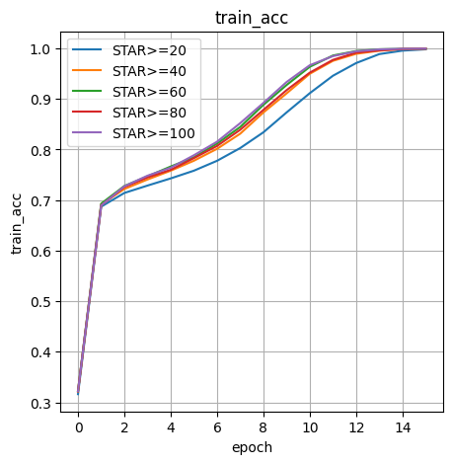
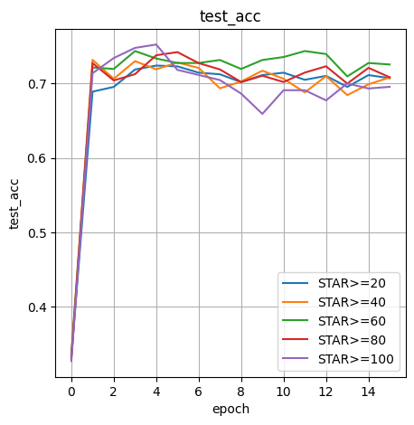
学習結果

Slide 16
実験
全結合1層
しきい値 | 分類精度 |  |  | Macro F1
 | 面白くない | やや面白い | 面白い
20 | 0.993 | 0.562 | 0.606 | 0.716
40 | 0.983 | 0.598 | 0.616 | 0.73
60 | 0.981 | 0.611 | 0.614 | 0.733
80 | 0.98 | 0.596 | 0.612 | 0.727
100 | 0.979 | 0.576 | 0.658 | 0.735

Slide 17
実験
全結合2層
しきい値 | 分類精度 |  |  | Macro F1
 | 面白くない | やや面白い | 面白い
20 | 0.997 | 0.649 | 0.556 | 0.73
40 | 0.994 | 0.647 | 0.6 | 0.746
60 | 0.994 | 0.605 | 0.667 | 0.755
80 | 0.993 | 0.628 | 0.636 | 0.752
100 | 0.993 | 0.576 | 0.697 | 0.755

Slide 18
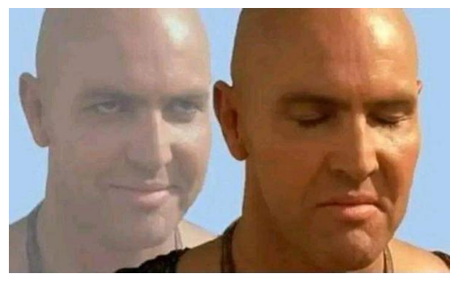
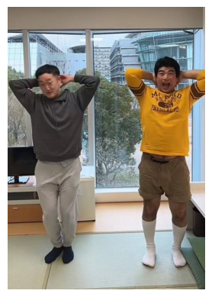
学習結果(しきい値100のモデル)
入力画像
キャプション | 静かに目を閉じる男性の背後に、 薄く透過した笑顔の顔が配置された画像 | 窓際で手を頭の後ろに組み、 ポーズをとる二人の男性
AIの予測 | 面白くない | 面白くない
ボケての大喜利 | 子供も連れて実家に帰省？ 分かった寂しいけど留守番してるね(⭐️5,223，12ヵ月前) | アロンアルファ被害者 (⭐️1，12ヵ月前)
AIの予測 | 面白い | やや面白い
予測の例

Slide 19

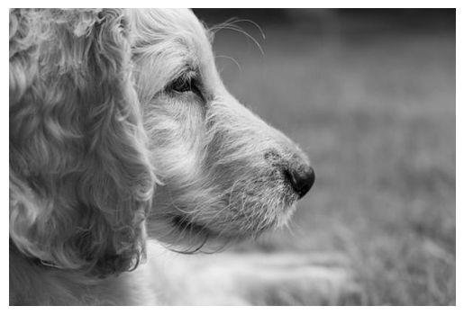
学習結果(しきい値100のモデル)
入力画像
キャプション | 青いメガネをかけ、人差し指を立ててポーズをとる笑顔のシニア男性。 | 屋外の草地で横顔を見せる、毛並みの長い犬のモノクロ写真
AIの予測 | 面白くない | 面白くない
ボケての大喜利 | 仏の顔1度目 (⭐️135) | 猫だって言い出せない (⭐️3，1年前)
AIの予測 | やや面白い | 面白い
予測の例

Slide 20
学習結果(しきい値60のモデル)
入力画像
キャプション | 静かに目を閉じる男性の背後に、 薄く透過した笑顔の顔が配置された画像 | 窓際で手を頭の後ろに組み、 ポーズをとる二人の男性
AIの予測 | 面白くない | 面白くない
ボケての大喜利 | 子供も連れて実家に帰省？ 分かった寂しいけど留守番してるね(⭐️5,223，12ヵ月前) | アロンアルファ被害者 (⭐️1，12ヵ月前)
AIの予測 | 面白い | やや面白い
予測の例

Slide 21
学習結果(しきい値60のモデル)
入力画像
キャプション | 青いメガネをかけ、人差し指を立ててポーズをとる笑顔のシニア男性。 | 屋外の草地で横顔を見せる、毛並みの長い犬のモノクロ写真
AIの予測 | 面白くない | 面白くない
ボケての大喜利 | 仏の顔1度目 (⭐️135) | 猫だって言い出せない (⭐️3，1年前)
AIの予測 | やや面白い | やや面白い
予測の例

Slide 22
学習結果(しきい値20のモデル)
入力画像
キャプション | 静かに目を閉じる男性の背後に、 薄く透過した笑顔の顔が配置された画像 | 窓際で手を頭の後ろに組み、 ポーズをとる二人の男性
AIの予測 | 面白くない | 面白くない
ボケての大喜利 | 子供も連れて実家に帰省？ 分かった寂しいけど留守番してるね(⭐️5,223，12ヵ月前) | アロンアルファ被害者 (⭐️1，12ヵ月前)
AIの予測 | 面白い | やや面白い
予測の例

Slide 23
学習結果(しきい値20のモデル)
入力画像
キャプション | 青いメガネをかけ、人差し指を立ててポーズをとる笑顔のシニア男性。 | 屋外の草地で横顔を見せる、毛並みの長い犬のモノクロ写真
AIの予測 | 面白くない | 面白くない
ボケての大喜利 | 仏の顔1度目 (⭐️135) | 猫だって言い出せない (⭐️3，1年前)
AIの予測 | やや面白い | 面白い
予測の例

Slide 24
まとめ
ボケての大喜利を学習した大喜利判定AIを提案
  ・キャプションを「面白くない」
  ・⭐️1の大喜利を「やや面白い」
  ・⭐️が多い大喜利を「面白い」
  として3値分類AIを学習
面白い大喜利を67％，やや面白い大喜利を59%で分類可能
実際のボケての大喜利を分類可能
今後
人間の評価と大喜利判定AIの評価が一致するか検証

Slide 25
大喜利判定AIが実現すると
大喜利生成AI
サラリーマンの
一夜干し
面白くない…
大喜利判定AI

